Slide 1
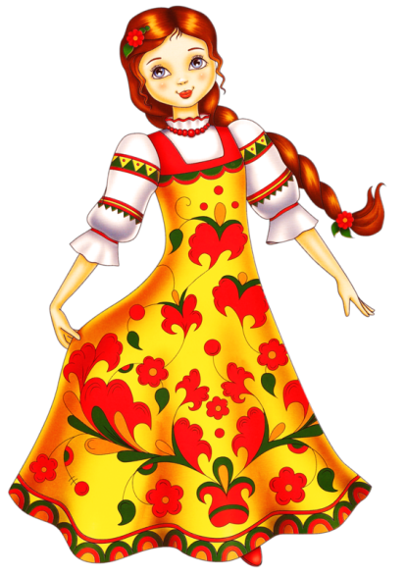
Русский хоровод
Презентацию подготовила: учитель ритмики МБОУ «СШ№ 1»
Маслова Наталья Геннадьевна.
Новый Уренгой 2017

Slide 2
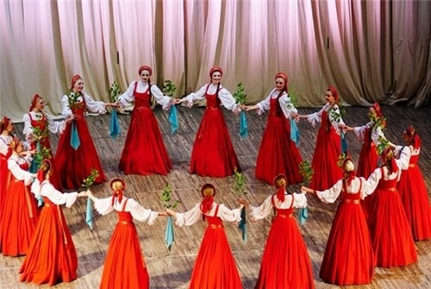
Танец – это яркое, красочное творение народа, художественное отображение его многообразной жизни, воплотившее в себе творческую фантазию и глубину народных чувств.

Slide 3
Хоровод – это не только самый распространенный, но и самый древний вид русского танца. Основное построение хоровода – круг, его круговая композиция и движение по ходу солнца берут свое начало из старинных языческих обрядов и игрищ славян, поклонявшихся могущественному богу Солнца — Яриле.

Slide 4
Хоровод — это своеобразный символ красоты – красоты движения, красоты окружающего мира и, наконец, красоты человеческой.

Slide 5
Начинался хоровод часто так: две-три молодушки и столько же девушек-невест, живущих по соседству, становились посреди улицы и начинали «играть песни». К ним постепенно присоединялись другие девушки. Затем, так же постепенно, подходили молодые мужчины и парни. Парни приходили нередко с гармониками, скрипками, бубнами.

Slide 6
В хороводе всегда проявляется чувство единения и дружбы. Участники, как правило, держатся за руки, иногда за один палец – мизинец, часто – за платок, шаль, пояс, венок.

Slide 7
Хоровод всегда был событием в жизни русского народа. Женщины и девушки, готовясь к хороводам, надевали лучшие наряды — предмет особенной заботы поселян.

Slide 8
Основные фигуры хоровода.

